Slide 1
«Органайзер для ниток»
МКОУ «Уйская СОШ им.А.И.Тихонова»
Проект
Ученица 1 г класса: Аюпова Юлия
Классный руководитель: Котова Елена Александровна Оформитель: Аюпова Дарья Сергеевна
2022г.

Slide 2
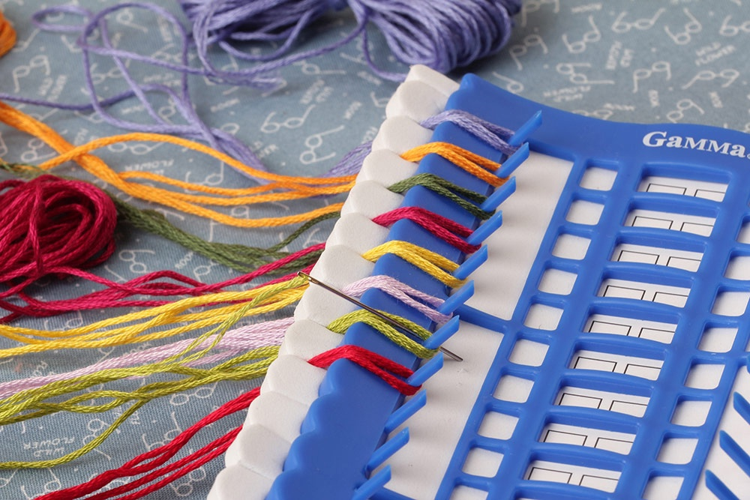
Тема моего проекта: «Органайзер для ниток»
Органайзер (Organizer) - это англоязычное слово, переводится как «организатор», т.е это такой предмет, который помогает своему хозяину что-либо организовать
( свое время ,свои дела).

Slide 3
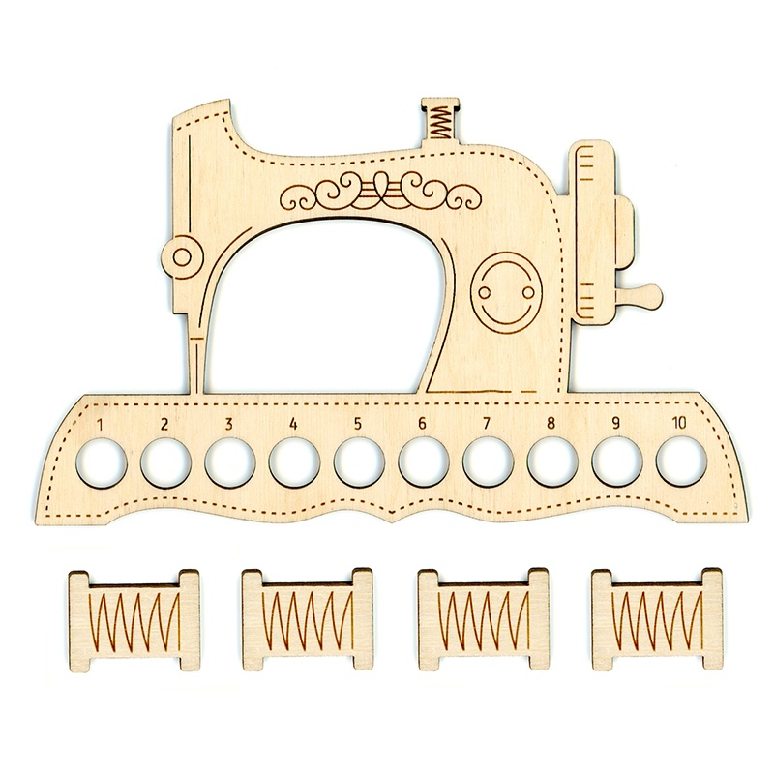
Актуальность
Я сделала для своей мамы швейный органайзер для ниток. Моя мама очень любит шить и у нее очень много разных швейных принадлежностей: нитки, иголки, булавки, шпульки.
Я считаю, что органайзер очень нужная и полезная вещь, которая позволит экономить время. Теперь все нужное у мамы под рукой и на своих местах. Такой органайзер может послужить оригинальным подарком любой рукодельнице.

Slide 4
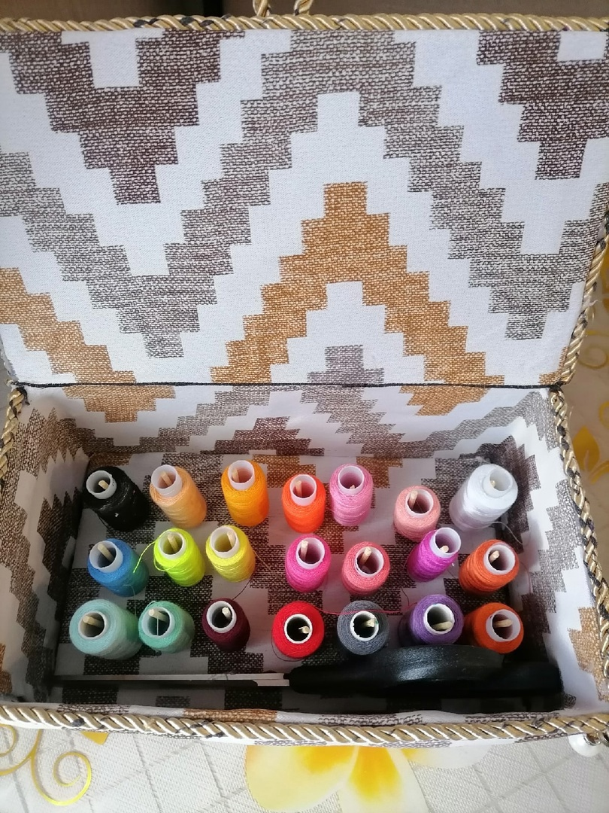
Цель проекта:
Разработать индивидуальный швейный органайзер
Задачи:
Познакомиться с видами органайзеров.
Стремиться создавать вещи ручной работы
Реализовать свои творческие возможности
Участники проекта:
Участниками проекта стали я и моя мама,
которая помогала мне оформлять и отбирать материал.

Slide 5
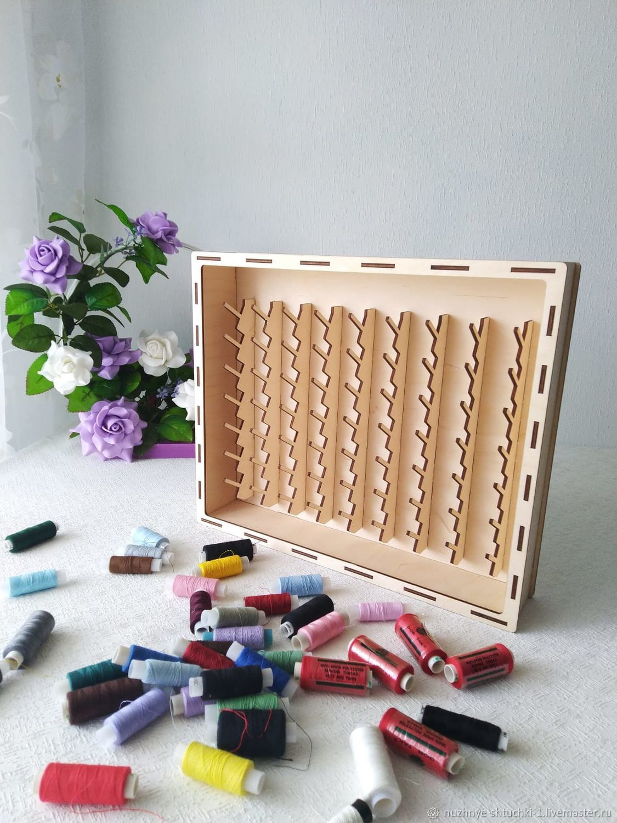
Основные этапы выполнения проекта: для того чтобы выполнить проект, нужно соблюдать определенную последовательность:
* Найти литературу по шитью.
* Описать технологическую карту изготовления органайзера.
* Изготовить органайзер.
* Создать буклет.
* Подготовить презентацию для защиты.

Slide 6
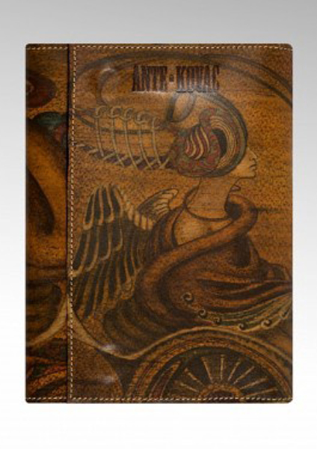
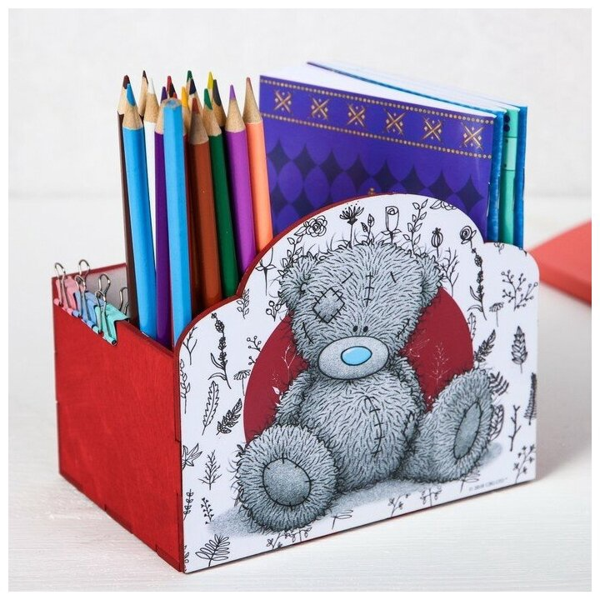
В древнем Египте, во времена зарождения письменности ,был создан предмет для хранения посланий и писем: не просто ,а красивый и практичный. В дальнейшем массовое производство органайзеров началось в Америке. Особенно широко термин «органайзер» начал распространяться после появления в жизни различных коробок, шкатулок, контейнеров. С помощью их можно легко навести порядок, удобно расположить вещи по своим местам.
История возникновения органайзера
Виды органайзеров:
* для сумок
* для обуви
* для нижнего белья
* для косметики
* для медицинских препаратов
* для кухонных принадлежностей
и ванной комнаты

Slide 7
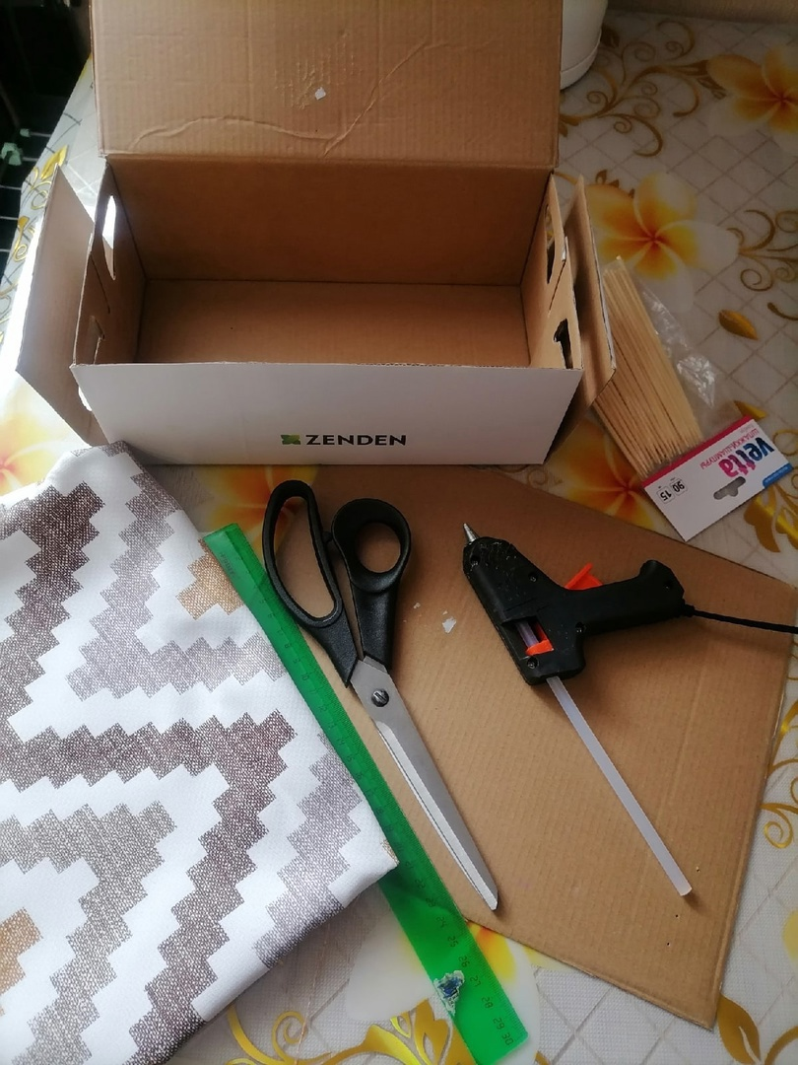
Материалы
* Ножницы
* Коробка
* Клей
* Картон
* Украшения
* Линейка, ручка
* Шпажки
* Шило
* Ткань

Slide 8
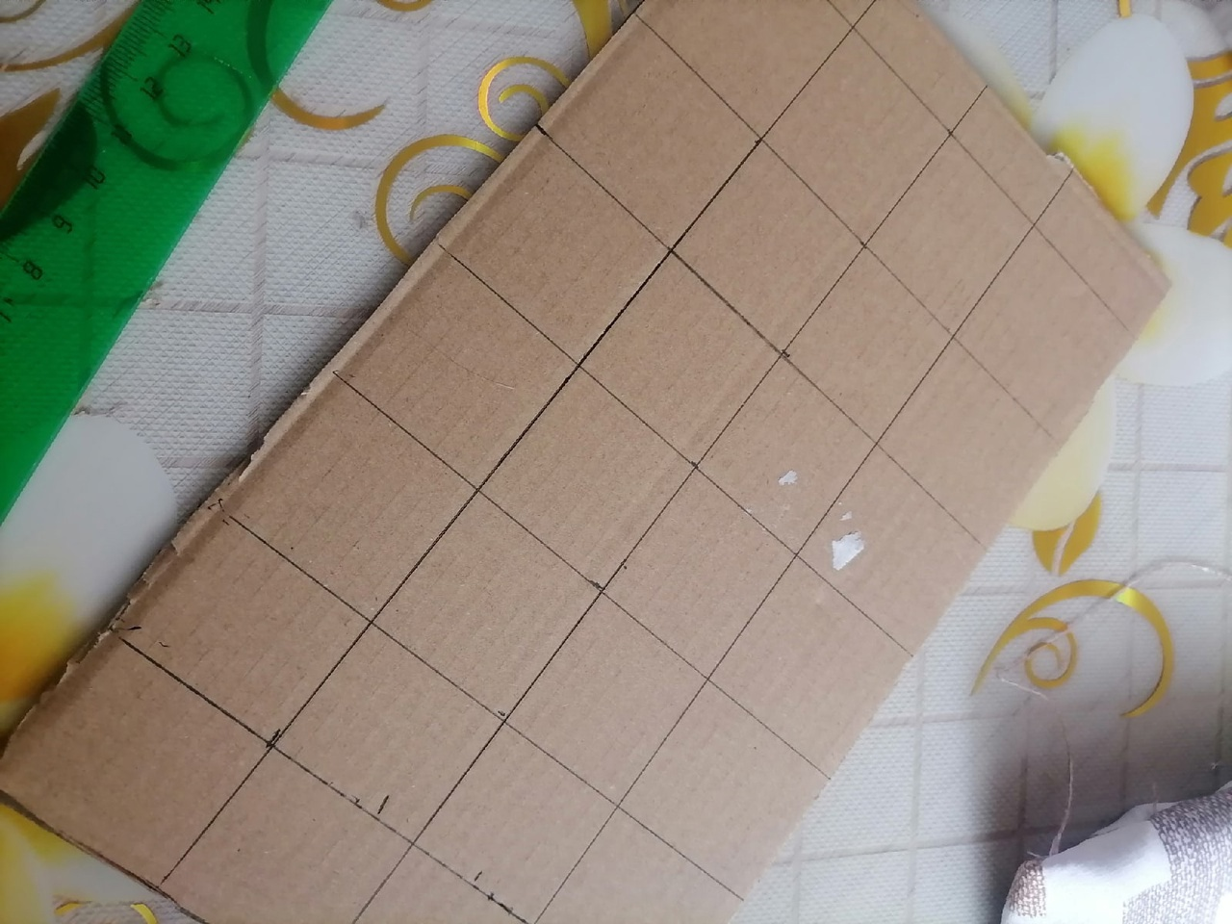
Технологическая карта «Органайзера для ниток»
Для этого нам нужно взять коробку (небольшую), вырезать картон на дно коробки - это будет у нас основа для шпажек, начертить сетку, куда будут втыкаться шпажки.

Slide 9
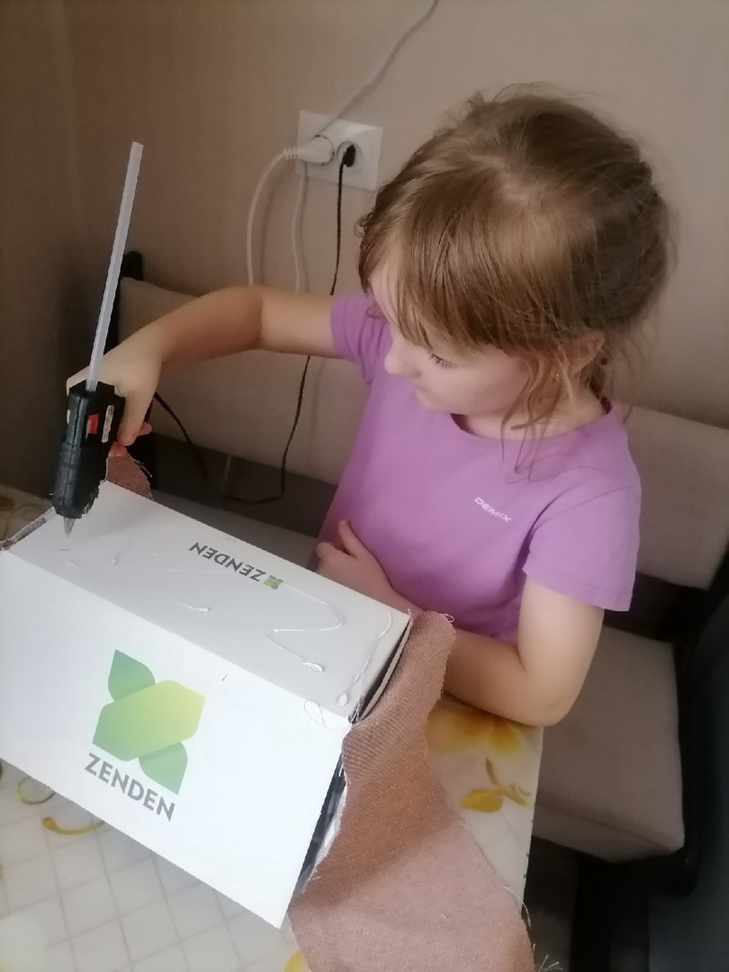
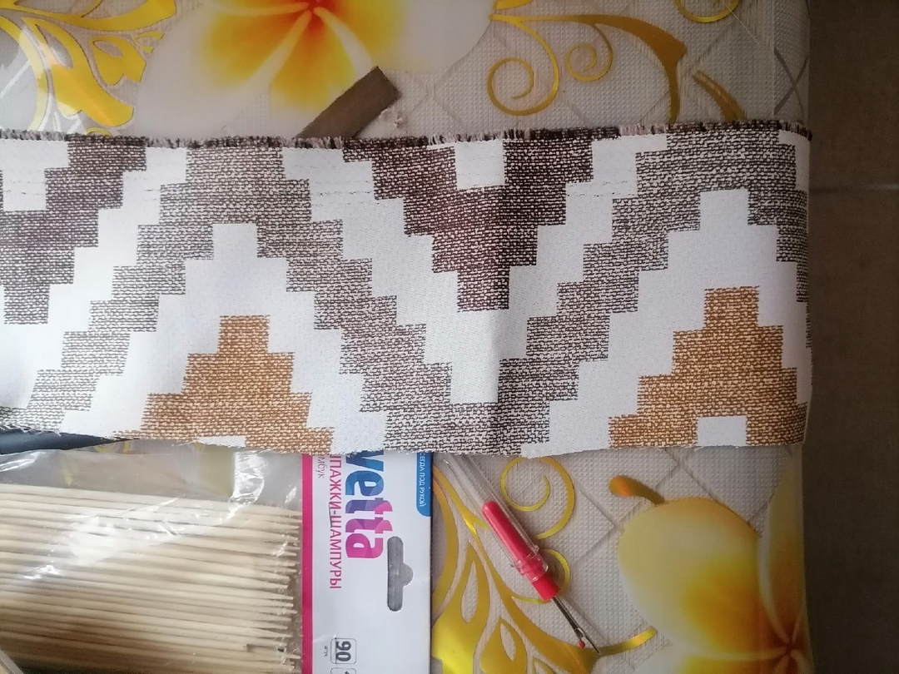
И начинаем обклеивать коробку тканью.

Slide 10
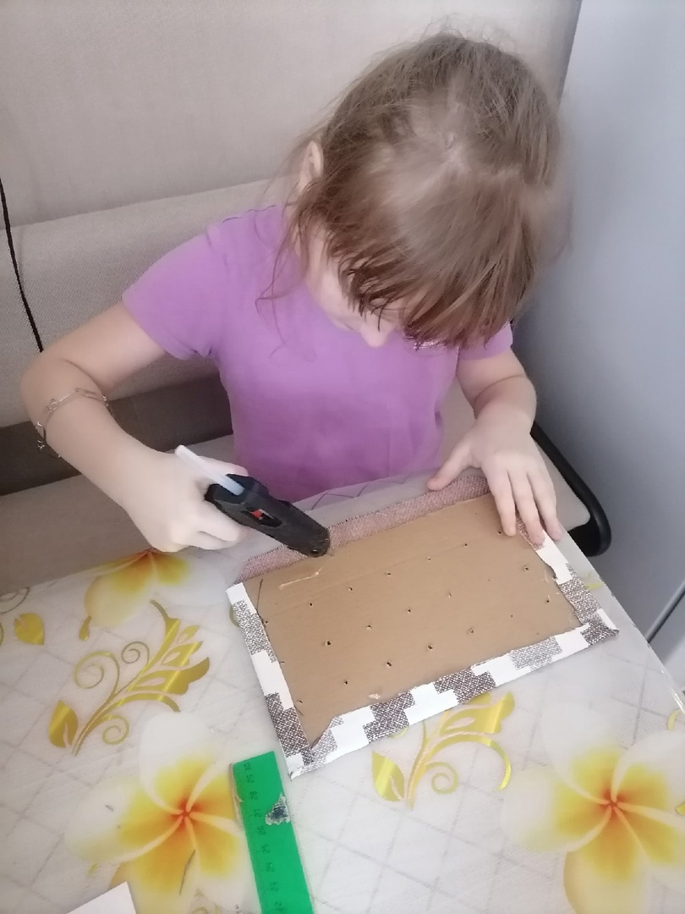
После того, как обклеим тканью коробку, нужно будет обклеить основу для шпажек, потом пробиваем шилом отверстия для шпажек и вставляем их.

Slide 11
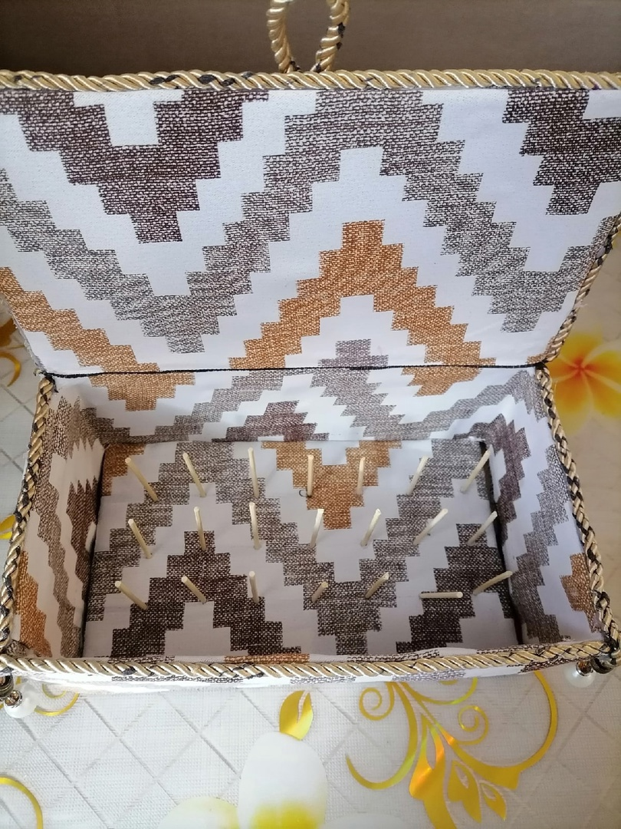
Наш органайзер почти готов, осталось его только украсить.

Slide 12
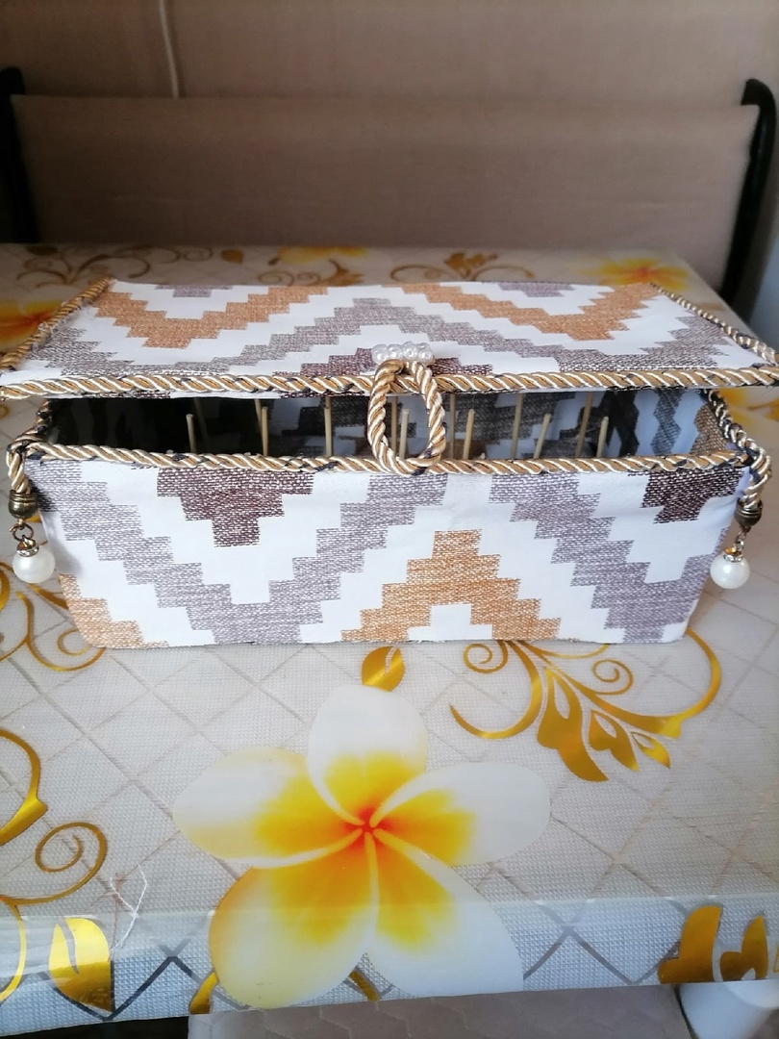
Органайзер для ниток готов!!!!!

Slide 13
Практическая значимость
Органайзер практичный и оригинальный подарок. Он удобная вещь для тех, кто любит шить.
Результативность
В итоге этого большого труда,
все, что я планировала сделать, получилось.

Slide 14
Заключение
Я хочу, чтобы сделанное мною изделие могло служить хорошим подарком.
Я буду рада, если мой органайзер понравится зрителям и заинтересует их, так как в эту работу я вложила много сил, фантазии.
Делайте поделки своими руками, потому что это интересно и занимательно!!!

Slide 15
Спасибо за внимание!

